Slide 1
Ce que nous allons voir aujourd’hui
Pipelining (chaine de traitement)
P&H : 1.6

Slide 2
Exécution séquentielle (non-optimale)
.
lw $t0, 4($sp)
lw $t1, 8($sp)
lw $t2, 12($sp)
lw $t3, 16($sp)
.
.
Dans un processus séquentiel, l’exécution de programmes se fait instruction par instruction
Comment accélérer l’exécution d’un ensemble d’instructions ?
Exécution
IF | ID | EX | MEM | WB
IF | ID | EX | MEM | WB
IF | ID | EX | MEM | WB
IF | ID | EX | MEM | WB
temps

Slide 3
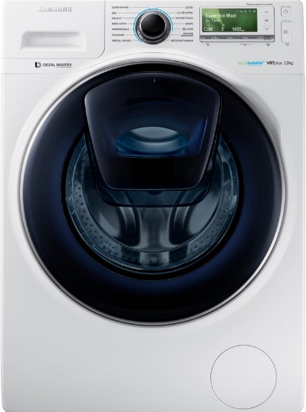
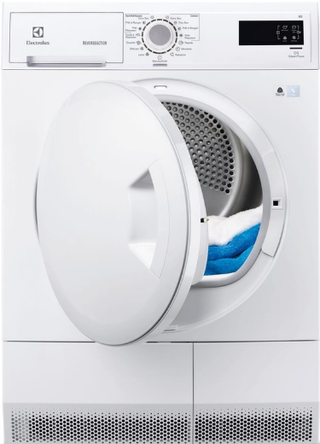

Question de linge !!
Supposons que :
Une machine à laver mets 30 minutes pour laver le linge.
Une machine à sécher mets 40 minutes pour sécher le linge lavé.
Une personne mets 20 minutes pour repasser le linge séché.
90 minutes pour laver, sécher et repasser une pile de linge.
Combien de temps cela prendra pour faire 4 piles de linge ?
Machine à laver
Machine à sécher
Repassage

Slide 4



6 pm | minuit
6 pm | 9h30 pm
30 | 40 | 20
30 | 40 | 20 | 30 | 40 | 20 | 30 | 40 | 20 | 30 | 40 | 20
Pipeline de lessives
Avec la méthode du « pipeline »,
cela prendra 3h30m
Si chaque pile de linge est traitée séquentiellement, cela
prendra six heures pour faire quatre piles… bon courage !
Lessives successives

Slide 5
Exécution séquentielle (non-optimale)
.
lw $t0, 4($sp)
lw $t1, 8($sp)
lw $t2, 12($sp)
lw $t3, 16($sp)
.
.
Dans un processus séquentiel, l’exécution d’un programme se fait instruction par instruction
Comment accélérer l’exécution d’un ensemble d’instructions ?
Exécution
IF | ID | EX | MEM | WB
IF | ID | EX | MEM | WB
IF | ID | EX | MEM | WB
IF | ID | EX | MEM | WB
temps

Slide 6
Exécution en pipeline (optimale)
.
.
lw $t0, 4($sp)
lw $t1, 8($sp)
lw $t2, 12($sp)
lw $t3, 16($sp)
.
Comment accélérer l’exécution d’un ensemble d’instructions ?
Par la méthode du « pipeline »
Exécution
IF | ID | EX | MEM | WB
IF | ID | EX | MEM | WB
IF | ID | EX | MEM | WB
IF | ID | EX | MEM | WB
temps

Slide 7
Mettant les unités oisives au travail !
Inactif
Décodage (ID)
RegWrite
MemWrite
MemToReg
Read address
Instruction [31-0]
I[25-21]
Read
register 1
Read data 1
Read address
Read data
1mux0
I[20-16]
Read
register 2
ALUSrc
Write address
Instruction
memory
0mux1
UAL
Write
register
Read data 2
0mux1
Write data
Data
memory
I[15-11]
Write
data
Registers
ALUOp
MemRead
RegDst
sign
extend
I[15-0]
Notes:
Chemin de l’instruction est dirigé par des lignes de contrôle et de commande

Slide 8
Décodage et Fetch au MÊME temps
Fetch 2ème inst.
Décodage 1ère inst.
RegWrite
MemWrite
MemToReg
Read address
Instruction [31-0]
I[25-21]
Read
register 1
Read data 1
Read address
Read data
1mux0
I[20-16]
Read
register 2
ALUSrc
Write address
Instruction
memory
0mux1
UAL
Write
register
Read data 2
0mux1
Write data
Data
memory
I[15-11]
Write
data
Registers
ALUOp
MemRead
RegDst
sign
extend
I[15-0]
Notes:
Chemin de l’instruction est dirigé par des lignes de contrôle et de commande

Slide 9
Exécution, Décodage et Fetch au MÊME temps
Fetch 3ème inst.
Décodage 2ère inst.
Exécution de la 1ère inst.
RegWrite
MemWrite
MemToReg
Read address
Instruction [31-0]
I[25-21]
Read
register 1
Read data 1
Read address
Read data
1mux0
I[20-16]
Read
register 2
ALUSrc
Write address
Instruction
memory
0mux1
UAL
Write
register
Read data 2
0mux1
Write data
Data
memory
I[15-11]
Write
data
Registers
ALUOp
MemRead
RegDst
sign
extend
I[15-0]
Notes:
Chemin de l’instruction est dirigé par des lignes de contrôle et de commande

Slide 10
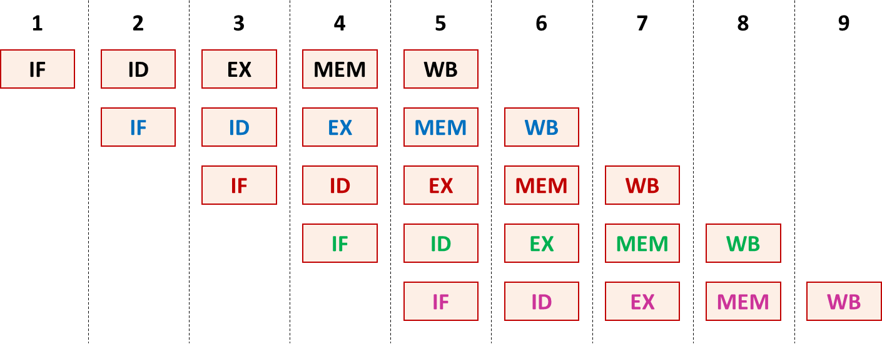
Diagramme d’exécution de « Pipeline »
.
.
lw $t0, 4($sp)
lw $t1, 8($sp)
lw $t2, 12($sp)
lw $t3, 16($sp)
lw $t4, 20($sp)
Cycles d’horloge
Exécution
Les instructions dans une architecture en « Pipeline » se chevauchent. Ici par exemple, on peut noter qu’il y a trois instructions actives dans le 3ème cycle d’horloge :
La 1ère instruction est dans sa phase d’exécution EX.
Simultanément, la 2ème instruction est dans sa phase de décodage ID.
Pareillement, la 3ème instruction est récupérée par l’unité IF.

Slide 11
Terminologie du diagramme de « Pipeline »
.
.
lw $t0, 4($sp)
lw $t1, 8($sp)
lw $t2, 12($sp)
lw $t3, 16($sp)
lw $t4, 20($sp)
Cycles d’horloge
Exécution
remplissage
plein
vidage
Le nombre d’étages dans le pipeline constitue sa profondeur, ici cinq.
Dans les quatre premiers cycles, le pipeline est en phase de remplissage car il y a des unités fonctionnelles non utilisées.
Dans le cycle 5, le pipeline est plein. Cinq instructions sont exécutées simultanément.
Dans les cycles 6 à 9, le pipeline est en phase de vidage.

Slide 12
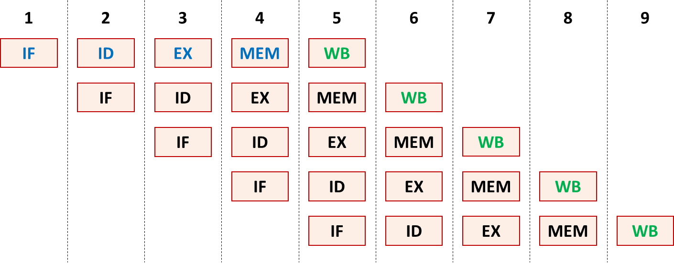
Performance du « Pipeline »
.
.
lw $t0, 4($sp)
lw $t1, 8($sp)
lw $t2, 12($sp)
lw $t3, 16($sp)
lw $t4, 20($sp)
Cycles d’horloge
Exécution
remplissage
Temps d’exécution dans un « pipeline » idéal :
Temps de remplissage du pipeline + un cycle par instruction
N instructions → 4 cycles + N cycles
Comparer à la méthode séquentielle = N × 5 cycles

Slide 13
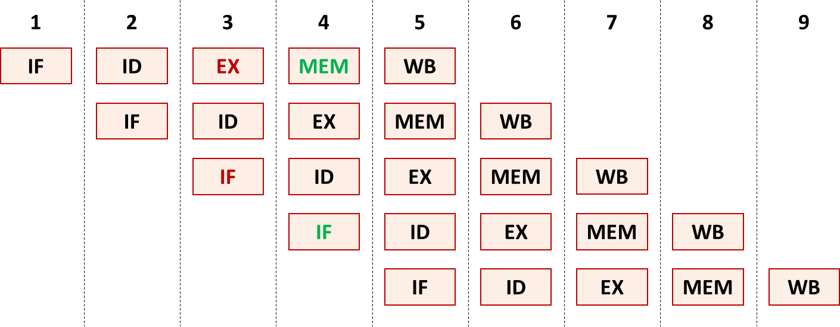
Implémentation du « Pipeline »
.
.
lw $t0, 4($sp)
lw $t1, 8($sp)
lw $t2, 12($sp)
lw $t3, 16($sp)
lw $t4, 20($sp)
Cycles d’horloge
Exécution
Une architecture en pipeline DOIT dupliquer les éléments matériels requis simultanément dans un même cycle d’horloge :
Ex 1 : Incrémenter le « PC » et additionner des registres simultanément (besoin de dupliquer les additionneurs )
Ex 2 : Récupérer une instruction (IF) et accéder à la mémoire simultanément pour écriture/lecture (besoin de gérer un accès exclusif au registre d’adresse mémoire MAR — ou d’utiliser un registre étendu)

Slide 14

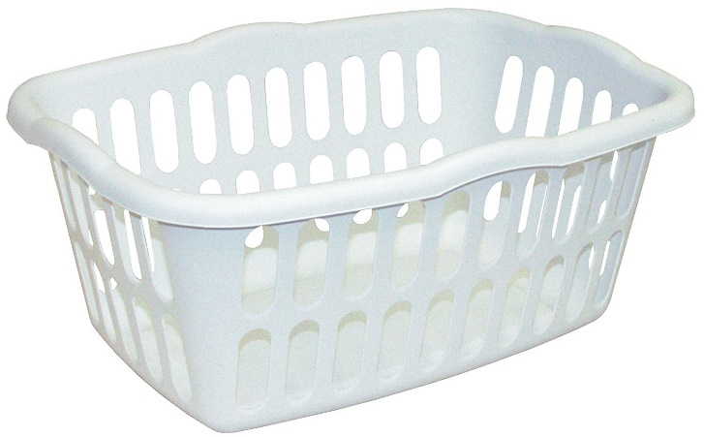
La lessive encore une fois !
Lavage
(3ème pile)
Séchage
(2ème pile)
Repassage
(1ère pile)
Panier Lavage/séchage
(vide)
Panier séchage/repassage
(vide)

Slide 15



La lessive… (3ème cycle achevé)
Lavage
(3ème pile)
Séchage
(2ème pile)
Repassage
(1ère pile)
Panier Lavage/séchage
(linge lavé)
Panier séchage/repassage
(linge séché)

Slide 16
La lessive… (4ème cycle débuté)
Lavage
(4ème pile)
Séchage
(3ème pile)
Repassage
(2ère pile)
Panier séchage/repassage
(linge séché)
Panier Lavage/séchage
(vide)
Panier séchage/repassage
(vide)
Panier Lavage/séchage
(linge lavé)

Slide 17
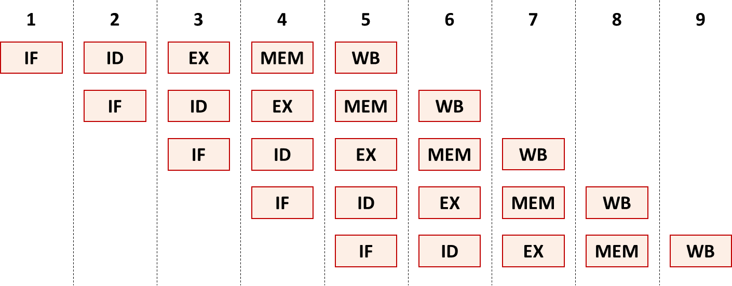
Implémentation du « Pipeline »
.
.
lw $t0, 4($sp)
lw $t1, 8($sp)
lw $t2, 12($sp)
lw $t3, 16($sp)
lw $t4, 20($sp)
Cycles d’horloge
Exécution
Dans une implémentation en pipeline, chacune des cinq étapes d’exécution traite une instruction spécifique
besoin de mémoires locales pour différencier entre les instructions

Slide 18
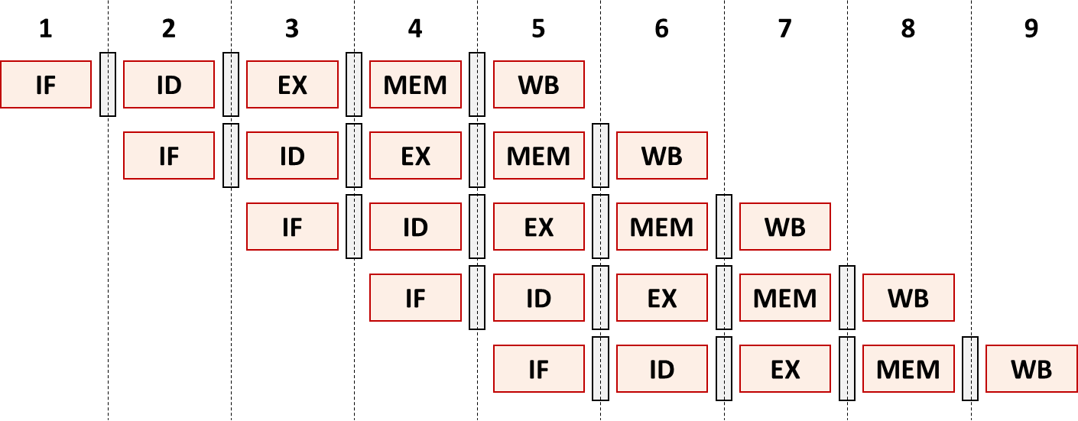
Implémentation du « Pipeline »
.
.
lw $t0, 4($sp)
lw $t1, 8($sp)
lw $t2, 12($sp)
lw $t3, 16($sp)
lw $t4, 20($sp)
Cycles d’horloge
Exécution
Dans une implémentation en pipeline, chacune des cinq étapes d’exécution traite une instruction spécifique
introduction de zones tampons (nos paniers) entre les différentes phases.

Slide 19

Implémentation du « Pipeline »
.
.
lw $t0, 4($sp)
lw $t1, 8($sp)
lw $t2, 12($sp)
lw $t3, 16($sp)
lw $t4, 20($sp)
Cycles d’horloge
Exécution
Les mémoires tampons sont en fait des registres internes.
Ecritures à chaque front montant ↑ dans les zones tampons.
Les lectures depuis ces zones se font à chaque front descendant ↓.

Slide 20
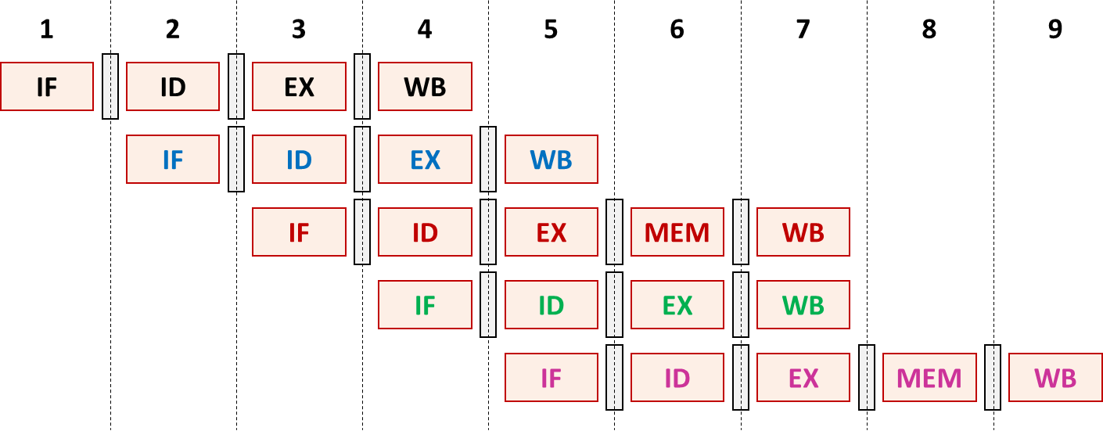
Conflits d’accès sur le « Pipeline »
.
.
add $sp, $sp, $t4
sub $v0, $a0, $a1
lw $t0, 4($sp)
or $s0, $s1, $s2
lw $t1, 8($sp)
Cycles d’horloge
Exécution
Les instructions (R-type) nécessitent quatre étapes seulement : IF, ID, EX, et WB.
Que se passe-t-il si on exécutait en pipeline des instructions de lecture depuis la mémoire (lw, lh ou lb) au même temps que des instructions (R-type) ?

Slide 21
Conflits d’accès sur le « Pipeline »
.
.
add $sp, $sp, $t4
sub $v0, $a0, $a1
lw $t0, 4($sp)
or $s0, $s1, $s2
lw $t1, 8($sp)
Cycles d’horloge
Exécution
L’instruction n°3 « lw » accède au port (Write Data) du « Banc de registres » pendant sa phase finale (5ème étape).
L’instruction n°4 « or » requiert l’accès à ce même port pendant sa 4ème étape
nous avons un conflit d’accès !

Slide 22
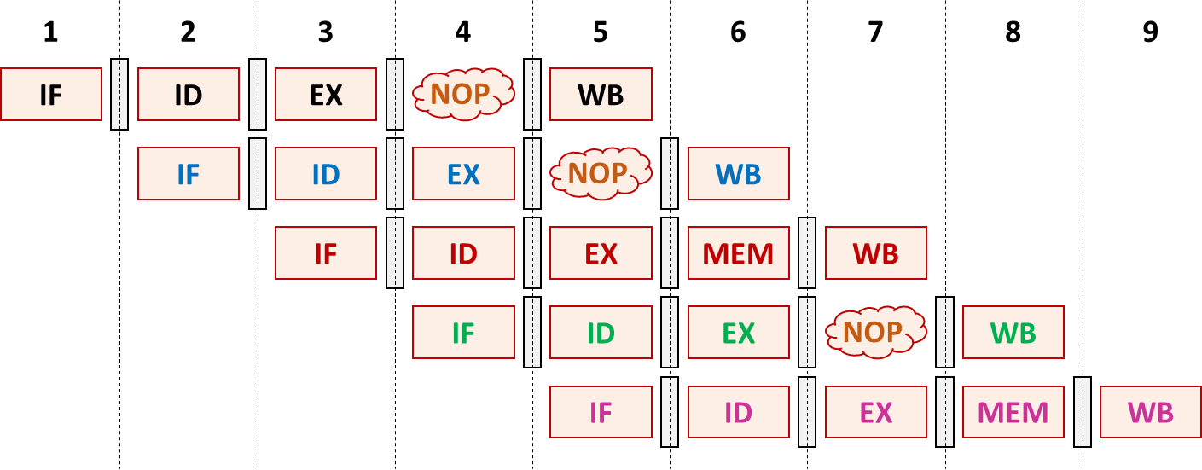
Conflits d’accès sur le « Pipeline »
.
.
add $sp, $sp, $t4
sub $v0, $a0, $a1
lw $t0, 4($sp)
or $s0, $s1, $s2
lw $t1, 8($sp)
Cycles d’horloge
Exécution
Imposer l’uniformité :
Faire en sorte que toutes les instructions s’exécutent toujours en cinq étapes.
Et toujours dans le même ordre : IF, ID, EX, MEM et WB.
- certaines étapes vont rien faire (No Operation - NOP) pour certaines instructions.

Slide 23
Génération des signaux de contrôle (rappel)
isBEQ
PCSrc
Read address
Instruction [31-0]
I[31-26]
Opcode
RegDst
I[5-0]
Func
RegWrite
Instruction
memory
zero
ALUSrc
Décodeur
d’instructions
MemWrite
UAL
MemRead
MemToReg
3
ALUOp

Slide 24
Les signaux de contrôle en « pipeline »
Les signaux de contrôle sont produits dans la phase de décodage d’instruction mais ne sont pas tous requis au même moment pendant une exécution en pipeline.
Ces signaux seront donc propagés dans le pipeline (via les zones tampons) jusqu'à ce qu'ils atteignent l'étape appropriée.
Etape | Les signaux de contrôle requis
EX | ALUSrc | ALUOp |  | RegDst
MEM | MemRead | MemWrite |  | isBEQ
WB | RegWrite |  | MemToReg
Les signaux de contrôle peuvent être catégorisés par l'étape d’exécution comme illustré ci-dessus

Slide 25
Notre chemin de données à cycle unique réarrangé
PCSrc
1 0
Decoder
I[5-0]
WB
M
4
I[31-26]
EX
P
C
Add
RegWrite
Add
I[25-21]
Read
register 1
<< 2
Read data 1
MemWrite
Read address
Instruction [31-0]
I[20-16]
Read
register 2
zero
ALUSrc
Read data 2
Address
Write
register
0 1
ALU
Data
memory
Instruction
memory
MemToReg
Write
data
Registers
ALUOp
Write data
Read data
1 0
I[15-0]
Sign extd
RegDst
MemRead
I[15-11]
1 0
I[20-16]

Slide 26
Introduction des zones tampons
PCSrc
1 0
IF/ID
Decoder
ID/EX
EX/MEM
MEM/WB
I[5-0]
WB
M
4
I[31-26]
EX
P
C
Add
RegWrite
Add
I[25-21]
Read
register 1
<< 2
Read data 1
MemWrite
Read address
Instruction [31-0]
I[20-16]
Read
register 2
zero
ALUSrc
Read data 2
Address
Write
register
0 1
ALU
Data
memory
Instruction
memory
MemToReg
Write
data
Registers
ALUOp
Write data
Read data
1 0
I[15-0]
Sign extd
RegDst
MemRead
I[15-11]
1 0
I[20-16]

Slide 27
Notre chemin de données en « pipeline »
PCSrc
1 0
IF/ID
ID/EX
EX/MEM
MEM/WB
RegWrite
Decoder
I[5-0]
WB
WB
WB
M
M
MemRead
4
I[31-26]
EX
RegDst
ALUOp
MemToReg
ALUSrc
MemWrite
P
C
Add
RegWrite
PCSrc
Add
I[25-21]
Read
register 1
<< 2
Read data 1
MemWrite
Read address
Instruction [31-0]
I[20-16]
Read
register 2
zero
ALUSrc
Read data 2
Address
Write
register
0 1
ALU
Data
memory
Instruction
memory
MemToReg
Write
data
Registers
ALUOp
Write data
Read data
1 0
I[15-0]
Sign extd
RegDst
MemRead
I[15-11]
1 0
I[20-16]

Slide 28
Séquence d’exécution – un exemple
Quelques hypothèses afin de pouvoir montrer des valeurs réelles.
chaque registre contient son numéro plus 100 (ex : le registre $8 contient 108, le registre $29 contient 129, …).
chaque emplacement de mémoire de données contient 99.
Les schémas de pipeline adopteront les conventions suivantes :
Un X indique une valeur qui n’est pas importante.
Un ??? indique une valeur que nous ne connaissons pas, généralement résultant d'instructions venant avant et après les instructions de notre exemple.
.
1000: lw $8, 4($29)
1004: sub $2, $4, $5
1008: and $9, $10,$11
1012: or $16, $17, $18
1016: add $13, $14, $0
.
Exécution

Slide 29
IF: lw $8,4($29)
ID: ???
EX: ???
MEM: ???
WB: ???
PCSrc
1 0
???
1004
RegWrite (?)
IF/ID
Decoder
ID/EX
EX/MEM
MEM/WB
I[5-0]
WB
WB
WB
M
M
MemRead
4
I[31-26]
EX
RegDst
ALUOp
MemToReg
ALUSrc
???
MemWrite
P
C
Add
1004
???
RegWrite (?)
???
???
PCSrc (0)
???
Add
I[25-21]
Read
register 1
<< 2
1000
???
Read data 1
???
???
MemWrite (?)
Read address
Instruction [31-0]
I[20-16]
Read
register 2
zero
???
ALUSrc (?)
???
Read data 2
Address
???
Write
register
???
???
0 1
ALU
???
Data
memory
Instruction
memory
MemToReg (?)
???
Write
data
Registers
???
ALUOp (?)
???
Write data
Read data
???
???
1 0
I[15-0] = ???
Sign extd
???
RegDst (?)
???
???
MemRead (?)
???
Cycle 1
(remplissage)
I[15-11] = ???
1 0
???
I[20-16] = ???
???
???
???
???
???

Slide 30
IF: sub $2,$4,$5
ID: lw $8,4($29)
EX: ???
MEM: ???
WB: ???
PCSrc
1 0
???
1008
RegWrite (0)
IF/ID
Contrôles
pour lw
ID/EX
EX/MEM
MEM/WB
I[5-0]
WB
WB
WB
M
M
MemRead
4
I[31-26]
EX
RegDst
ALUOp
MemToReg
ALUSrc
???
MemWrite
P
C
Add
1008
1004
RegWrite (0)
???
???
PCSrc (0)
???
Add
I[25-21]
Read
register 1
<< 2
1004
29
Read data 1
129
???
MemWrite (?)
Read address
Instruction [31-0]
I[20-16]
Read
register 2
zero
8
ALUSrc (?)
???
Read data 2
Address
???
Write
register
X
???
0 1
ALU
???
Data
memory
Instruction
memory
MemToReg (?)
???
Write
data
Registers
???
ALUOp (?)
???
Write data
Read data
???
???
1 0
I[15-0] = 4
Sign extd
???
RegDst (?)
???
???
MemRead (?)
???
Cycle 2
I[15-11] = 0
1 0
???
I[20-16] = 8
???
???
???
???
???

Slide 31
IF: and $9,$10,$11
ID: sub $2,$4,$5
EX: lw $8,4($29)
MEM: ???
WB: ???
PCSrc
1 0
???
1012
RegWrite (0)
IF/ID
Contrôles
pour sub
ID/EX
EX/MEM
MEM/WB
I[5-0]
WB
WB
WB
M
M
MemRead
4
I[31-26]
EX
RegDst
ALUOp
MemToReg
ALUSrc
???
MemWrite
P
C
Add
1012
1008
RegWrite (0)
1004
1020
PCSrc (0)
16
Add
I[25-21]
Read
register 1
<< 2
1008
4
Read data 1
104
129
MemWrite (?)
Read address
Instruction [31-0]
I[20-16]
Read
register 2
zero
5
ALUSrc (0)
???
Read data 2
Address
???
Write
register
105
X
0 1
ALU
133
Data
memory
Instruction
memory
MemToReg (?)
???
Write
data
Registers
4
ALUOp (add)
???
Write data
Read data
???
???
1 0
I[15-0] = 1022h
Sign extd
X
RegDst (0)
???
4
MemRead (?)
???
Cycle 3
I[15-11] = 2
1 0
???
I[20-16] = 5
0
8
???
???
8

Slide 32
IF: or $16,$17,$18
ID: and $9,$10,$11
EX: sub $2,$4,$5
MEM: lw $8,4($29)
WB: ???
PCSrc
1 0
1020
1016
RegWrite (0)
IF/ID
Contrôles
pour and
ID/EX
EX/MEM
MEM/WB
I[5-0]
WB
WB
WB
M
M
MemRead
4
I[31-26]
EX
RegDst
ALUOp
MemToReg
ALUSrc
1020
MemWrite
P
C
Add
1016
1012
RegWrite (0)
1008
4438h
PCSrc (0)
4048h
Add
I[25-21]
Read
register 1
<< 2
1012
10
Read data 1
110
104
MemWrite (0)
Read address
Instruction [31-0]
I[20-16]
Read
register 2
zero
11
ALUSrc (1)
133
Read data 2
Address
???
Write
register
111
105
0 1
ALU
-1
Data
memory
Instruction
memory
MemToReg (?)
???
Write
data
Registers
105
ALUOp (sub)
X
Write data
Read data
99
???
1 0
I[15-0] = 4824h
Sign extd
105
RegDst (1)
???
1022h
MemRead (1)
???
Cycle 4
I[15-11] = 9
1 0
133
I[20-16] = 11
2
2
8
???
5

Slide 33
IF: add $13,$14,$0
ID: or $16,$17,$18
EX: and $9,$10,$11
MEM: sub $2,$4,$5
WB:
lw $8,4($29)
PCSrc
1 0
4438h
1020
RegWrite (1)
IF/ID
Contrôles
pour or
ID/EX
EX/MEM
MEM/WB
I[5-0]
WB
WB
WB
M
M
MemRead
4
I[31-26]
EX
RegDst
ALUOp
MemToReg
ALUSrc
4438h
MemWrite
P
C
Add
1020
1016
RegWrite (1)
1012
12484h
PCSrc (0)
12090h
Add
I[25-21]
Read
register 1
<< 2
1016
17
Read data 1
117
110
MemWrite (0)
Read address
Instruction [31-0]
I[20-16]
Read
register 2
zero
18
ALUSrc (1)
-1
Read data 2
Address
8
Write
register
118
111
0 1
ALU
110
Data
memory
Instruction
memory
MemToReg (1)
99
Write
data
Registers
111
ALUOp (and)
105
Write data
Read data
X
99
1 0
I[15-0] = 8025h
Sign extd
111
RegDst (1)
99
4824h
MemRead (0)
133
Cycle 5
(plein)
I[15-11] = 16
1 0
-1
I[20-16] = 18
9
9
2
8
11

Slide 34
IF: ???
ID: add $13,$14,$0
EX: or $16,$17,$18
MEM: and $9,$10,$11
WB:
sub $2,$4,$5
PCSrc
1 0
12484h
1024
RegWrite (1)
IF/ID
Contrôles
pour add
ID/EX
EX/MEM
MEM/WB
I[5-0]
WB
WB
WB
M
M
MemRead
4
I[31-26]
EX
RegDst
ALUOp
MemToReg
ALUSrc
12484h
MemWrite
P
C
Add
1024
1020
RegWrite (1)
1016
2048Ch
PCSrc (0)
20094h
Add
I[25-21]
Read
register 1
<< 2
1020
14
Read data 1
114
117
MemWrite (0)
Read address
Instruction [31-0]
I[20-16]
Read
register 2
zero
0
ALUSrc (1)
110
Read data 2
Address
2
Write
register
0
118
0 1
ALU
119
Data
memory
Instruction
memory
MemToReg (0)
-1
Write
data
Registers
118
ALUOp (or)
111
Write data
Read data
X
X
1 0
I[15-0] = 6820h
Sign extd
118
RegDst (1)
-1
8025h
MemRead (0)
-1
Cycle 6
(vidage)
I[15-11] = 13
1 0
110
I[20-16] = 0
16
16
9
2
18

Slide 35
IF: ???
ID: ???
EX: add $13,$14,$0
MEM: or $16,$17,$18
WB:
and $9,$10,$11
PCSrc
1 0
2048Ch
1028
RegWrite (1)
IF/ID
Decoder
ID/EX
EX/MEM
MEM/WB
I[5-0]
WB
WB
WB
M
M
MemRead
4
I[31-26]
EX
RegDst
ALUOp
MemToReg
ALUSrc
2048Ch
MemWrite
P
C
Add
1028
1024
RegWrite (1)
1020
1A47Ch
PCSrc (0)
1A080h
Add
I[25-21]
Read
register 1
<< 2
1024
???
Read data 1
???
114
MemWrite (0)
Read address
Instruction [31-0]
I[20-16]
Read
register 2
zero
???
ALUSrc (1)
119
Read data 2
Address
9
Write
register
???
0
0 1
ALU
114
Data
memory
Instruction
memory
MemToReg (0)
110
Write
data
Registers
0
ALUOp (add)
118
Write data
Read data
X
X
1 0
I[15-0] = ???
Sign extd
0
RegDst (1)
110
6820h
MemRead (0)
110
Cycle 7
I[15-11] = ???
1 0
119
I[20-16] = ???
13
13
16
9
0

Slide 36
IF: ???
ID: ???
EX: ???
MEM: add $13,$14,$0
WB:
or $16,$17,$18
PCSrc
1 0
1A47Ch
1032
RegWrite (1)
IF/ID
Decoder
ID/EX
EX/MEM
MEM/WB
I[5-0]
WB
WB
WB
M
M
MemRead
4
I[31-26]
EX
RegDst
ALUOp
MemToReg
ALUSrc
1A47Ch
MemWrite
P
C
Add
1032
1028
RegWrite (1)
1024
???
PCSrc (0)
???
Add
I[25-21]
Read
register 1
<< 2
1028
???
Read data 1
???
???
MemWrite (0)
Read address
Instruction [31-0]
I[20-16]
Read
register 2
zero
???
ALUSrc (?)
114
Read data 2
Address
16
Write
register
???
???
0 1
ALU
???
Data
memory
Instruction
memory
MemToReg (0)
119
Write
data
Registers
???
ALUOp (?)
0
Write data
Read data
X
X
1 0
I[15-0] = ???
Sign extd
???
RegDst (?)
119
???
MemRead (0)
119
Cycle 8
I[15-11] = ???
1 0
114
I[20-16] = ???
???
???
13
16
???

Slide 37
IF: ???
ID: ???
EX: ???
MEM:???
WB:
add $13,$14,$0
PCSrc
1 0
???
???
RegWrite (1)
IF/ID
Decoder
ID/EX
EX/MEM
MEM/WB
I[5-0]
WB
WB
WB
M
M
MemRead
4
I[31-26]
EX
RegDst
ALUOp
MemToReg
ALUSrc
???
MemWrite
P
C
Add
1036
1032
RegWrite (1)
1028
???
PCSrc (?)
???
Add
I[25-21]
Read
register 1
<< 2
1032
???
Read data 1
???
???
MemWrite (?)
Read address
Instruction [31-0]
I[20-16]
Read
register 2
zero
???
ALUSrc (?)
???
Read data 2
Address
13
Write
register
???
???
0 1
ALU
???
Data
memory
Instruction
memory
MemToReg (0)
114
Write
data
Registers
???
ALUOp (?)
???
Write data
Read data
???
X
1 0
I[15-0] = ???
Sign extd
???
RegDst (?)
114
???
MemRead (?)
114
Cycle 9
I[15-11] = ???
1 0
???
I[20-16] = ???
???
???
???
13
???

Slide 38
Architecture « pipeline » — résumé
Le chemin de données en « pipeline »
utilise plusieurs mémoires et unités arithmétiques.
divise l’exécution des instructions en plusieurs étapes (cinq pour le MIPS).
Les zones tampons propagent les données et les signaux de contrôle vers les différents étages du « pipeline ».

